Slide 1
Vaihdevuosioireisen naisen hoitopolku paja 2
Maija Repo
Satu Järvinen

Slide 2
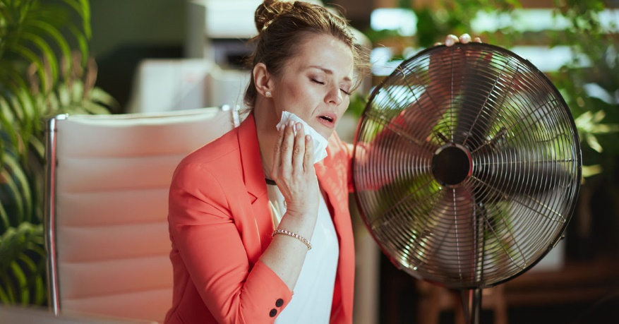
VAIHDEVUOSIPOTILAAN HOITOPOLKU case 1
15.5.2024
Ottaa yhteyttä hoidon tarpeen arvioon oireistaan.
Asetetaan lääkärin jonoon ja ohjataan käymään edeltävästi verikokeissa
11.7.2024
Soittaa tiedustellakseen milloin lääkäriaika olisi tulossa
Hukka-aika 113 vrk
49-v nainen
Oireita reilun vuoden ajan: unettomuus, niveloireet, aivosumu, hikoilu
11.10.2024
Käynti gynekologisella sairaanhoitajalla.
Gyn. ja rintojen tutkiminen, hoitovaihtoehtojen läpi käynti. Potilas valitsee luontaistuotteen
5.9.2024
Lääkärikäynti
Lääkäri ohjaa gynekologisen sairaanhoitajan vastaanotolle
3.9.2024
Potilas käy verikokeissa
26.8.2024
Potilas saa tekstiviestillä tiedon lääkärin ajasta

Slide 4
FORMS KYSELYN TULOKSET
Vastaajia 16, joista 7 sh ja 9 lääkäriä
Vaihdevuosien oireet tunnettu isolla vaihtelulla 2-10 pistettä ( sh keskiarvo 6.7 ja lääkäreillä 6)
Oireet tunnistettiin 2-9 välillä (sh 6.9 ja lääkäreillä 5.3)
Nykyinen hoitopolku tunnettiin 1-10 ( sh 5.6 ja lääkäreillä 3.4)
Hoitopolun selkeys 1-8 (sh 4.6 ja lääkäreillä 4.1)
Hoitopolun toimivuus 2-8 ( sh 5.9 ja lääkäreillä 4.9)
Omahoidon tunteminen 1-10 ( sh 4.7 ja lääkäreillä 4.7)
Lääkehoidon tunteminen 1-9 ( sh 4.4 ja lääkäreillä 5.9)
Seuranta 1-9 ( sh 4.3 ja lääkäreillä 4.6)
Kommentteja tuli siitä, että mieslääkäreille potilaille ohjautuu vähäisesti, aihe nähtiin tärkeäksi ja koettiin tarpeelliseksi, että ohjeet löytyvät Hoituesta.

Slide 5
1. PAJASSA ESIIN NOUSSEET KEHITTÄMISKOHTEET
VAIHDEVUOSI -OIREIDEN TUNNISTAMINEN
SEKAVA HOITOPOLKU
EPÄSELVÄ SEURANTA

Slide 6
VAIHDEVUOSIOIREIDEN TUNNISTAMINEN
Kohderyhmä: biologinen nainen +40v
Oireet… myös ne epätyypilliset aivosumut, nivelsäryt, parestesia jne.
Kk-kierto?
Muiden vakavien syiden epäily
JOS ON POSTMENOPAUSAALINEN VERENVUOTO NIIN PIPELLE EIKÄ JONOON

Slide 7
HOITOPOLUN SELKIYTTÄMINEN
Yhteys: puh/digi, gyn. Sähk. Ajanvaraus, enla
HTA
Labrat (kilpirauhas, PVK, tarv. Ferritiini, HbA1c, FSH vain harkiten
Ajanvaraus gyn.sh
Mammografia
Tarvittaessa ajanvaraus lääkärille tai konsultaatio, aika enla

Slide 8
SEURANNAN SELKIYTTÄMINEN
Lääkkeen aloituksen jälkeen sopivuus? Seuranta?
1v tai jotain
Kliininen seuranta 1-2 v välein
Jos kaikki ok niin voiko olla etänä? tai muiden kontrollien kanssa samalla livenä
gyn. status jos oireita, RR, rintojen palpaatio
vasta-aiheet, tukoksia yms, riskien minimointi tätä kautta
Muut seulontatutkimukset (mammografia 2v, PAPA 5v)
Seurantaa varten joku strukturoitu kyselylomake?
Onko muurahaisia tms?
Lääkityksen purku loppujen lopuksi sitten joskus, tai arvio, voi olla että ei pureta

